Slide 1
“La Experiencia de la Mesa de Finanzas Sostenibles del Paraguay”
Luis Mercado
Miembro de la Junta Directiva
Noviembre 2020
Notes:
1

Slide 2
Fundación de la MFS - Paraguay
2012
Notes:
2
Iniciativa de autoregulacion, que nace con el apoyo de organismos internacionales, principalmente FMO
-Inclusion de condiciones medioambientales en las clausulas de financiamiento
-Reconocimiento de 4 entidades de la necesidad de plantear el tema de riesgos socioambientales

Slide 3
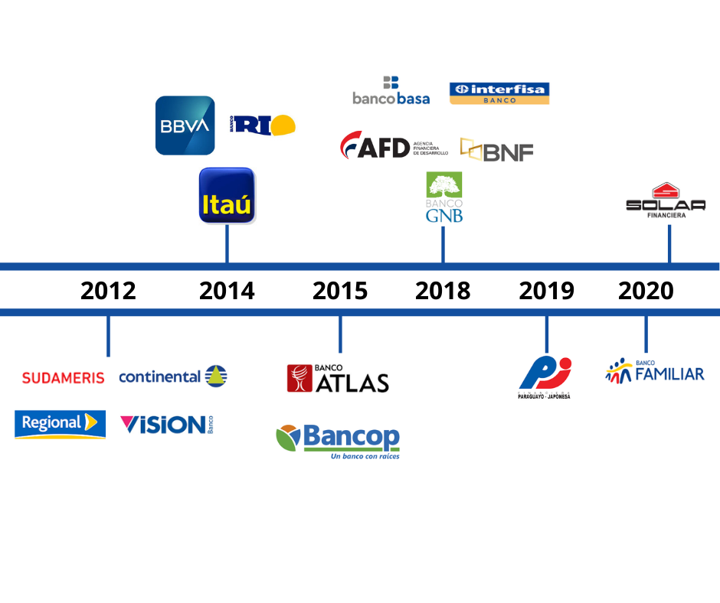
17 Entidades miembros
Notes:
3
-proceso de construccion de varios años, 1ra etapa incluir el tema en la agenda de discusion
-trabajar para que nuevas entidades se sumaran a la iniciativa, hoy somos 17 entidades, 13 bancos privados, 1 banco publico, 2 entidades financiera no bancarias y la agencia de segundo piso (pública)
-unir esfuerzos para generar conocimiento
-formalizar la iniciativa con una personeria juridica (concreta en 03/2016)

Slide 4
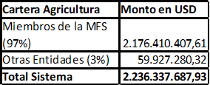
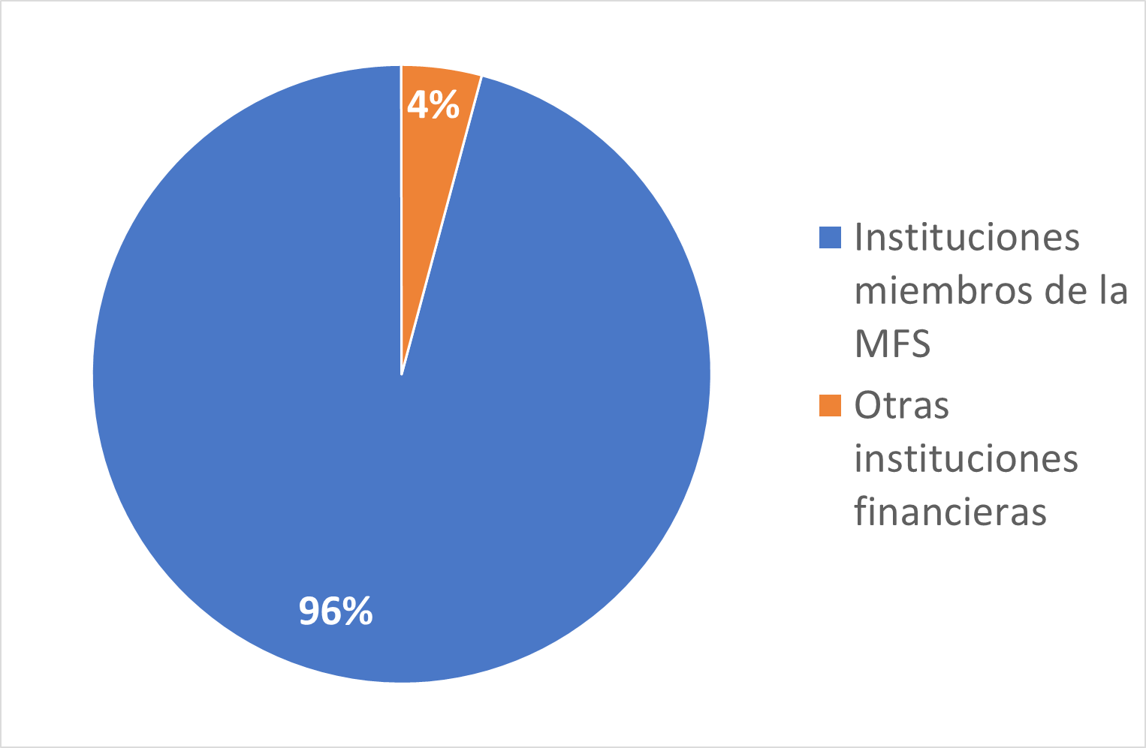
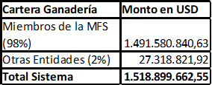
Participación Cartera MFS
Fuente: Boletín BCP – Septiembre 2020
www.bcp.gov.py
Notes:
4
4
-proceso de construccion de varios años, 1ra etapa incluir el tema en la agenda de discusion
-trabajar para que nuevas entidades se sumaran a la iniciativa, hoy somos 16 entidades, 13 bancos privados, 1 banco publico, 1 entidad no financiera y la agencia de segundo piso
-unir esfuerzos para generar conocimiento
-formalizar la iniciativa con una personeria juridica (concreta en 03/2016)

Slide 5
Nuestra Misión
"Promover el compromiso y la responsabilidad socioambiental del sector financiero, articulando estrategias que contribuyen a la transformación del Paraguay hacia una economía más sostenible"
Nuestra Visión
"Ser una entidad referente en la coordinación de esfuerzos de actores nacionales e internacionales, que promueven estrategias innovadoras con enfoque de sostenibilidad en el sector financiero”
Notes:
5

Slide 6
Nuestros Valores
Notes:
6

Slide 7
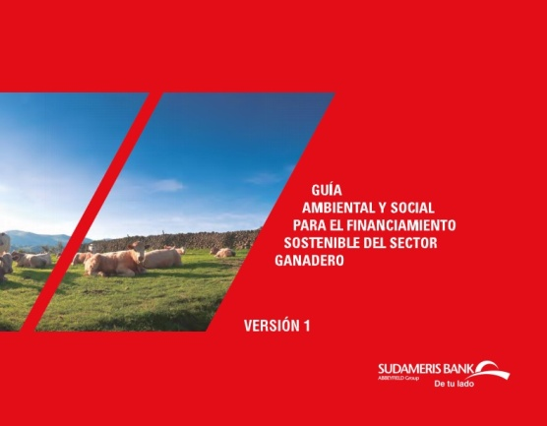
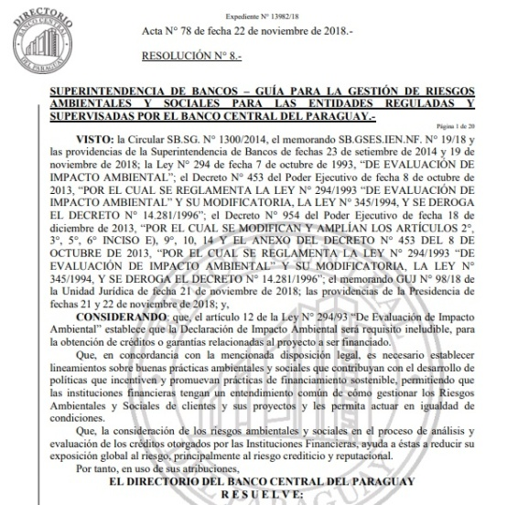
Nuestras Acciones
Sistemas de Análisis de Riesgos Ambientales y Sociales (SARAS)
Guías Ambientales y Sociales para el Financiamiento Sostenible de los sectores económicos
Guías ambientales como referencia para la normativa:
Res.8/2018“Guía para la Gestión de Riesgos Ambientales
y Sociales”
Notes:
7

Slide 8
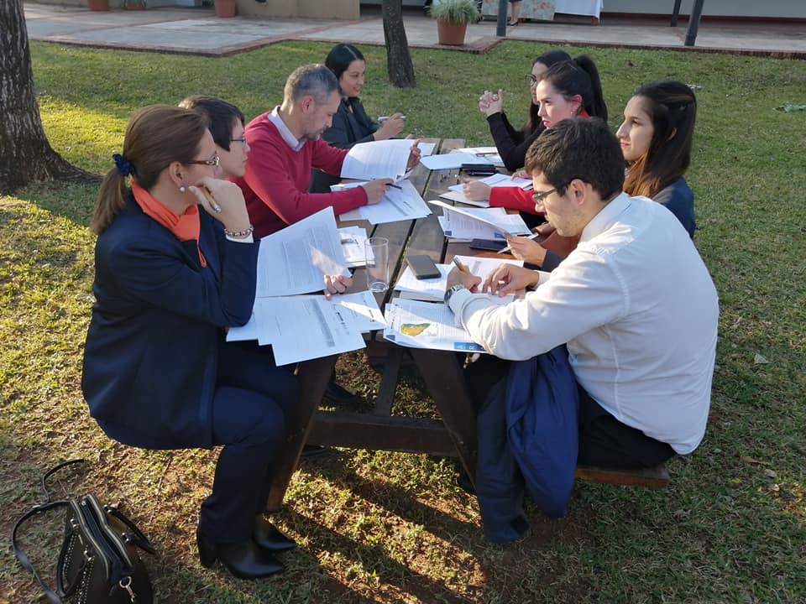
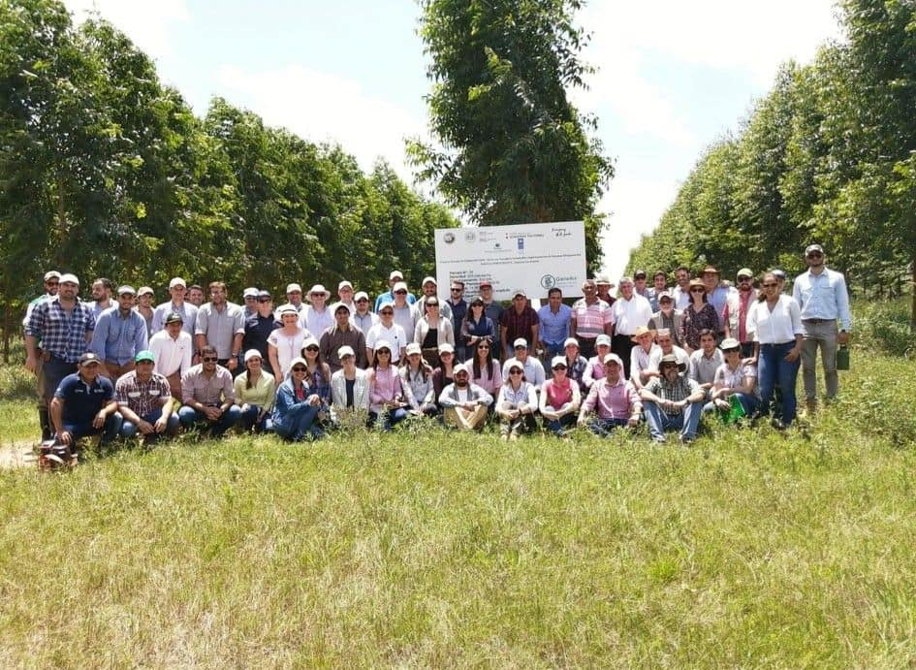
Nuestras Acciones
Generar y fortalecer capacidad técnica de los miembros
en gestión y análisis de Riesgos Ambientales y Sociales
Construir un grupo/equipo de Analistas y Gerentes de
Riesgos que se apoyan mútuamente
Promover intercambio de experiencias en buenas prácticas
productivas
Instalar temas relevantes de las finanzas sostenibles en
mesas de trabajo y de diálogo
Notes:
8

Slide 9
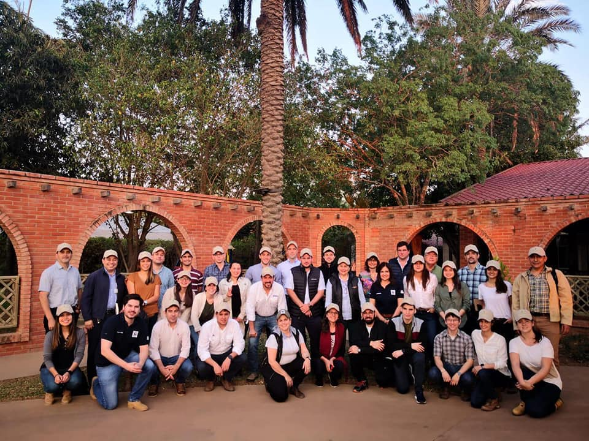
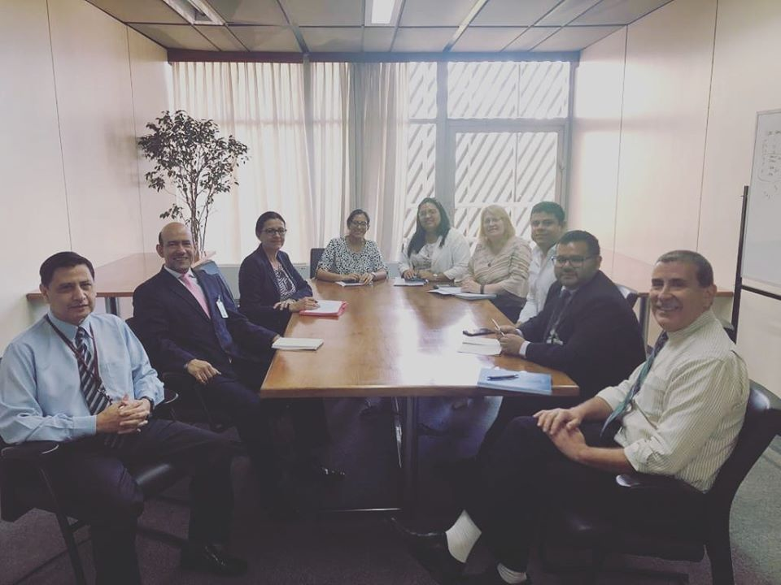
Nuestras Acciones
Liderar e implementar proyectos con aliados
Internacionales
Construir alianzas estratégicas convocando a diferentes actores
que promueven el desarrollo sostenible
Construir alianzas estratégicas público-privado con entidades
normativas y reguladoras del Paraguay
Notes:
9

Slide 10
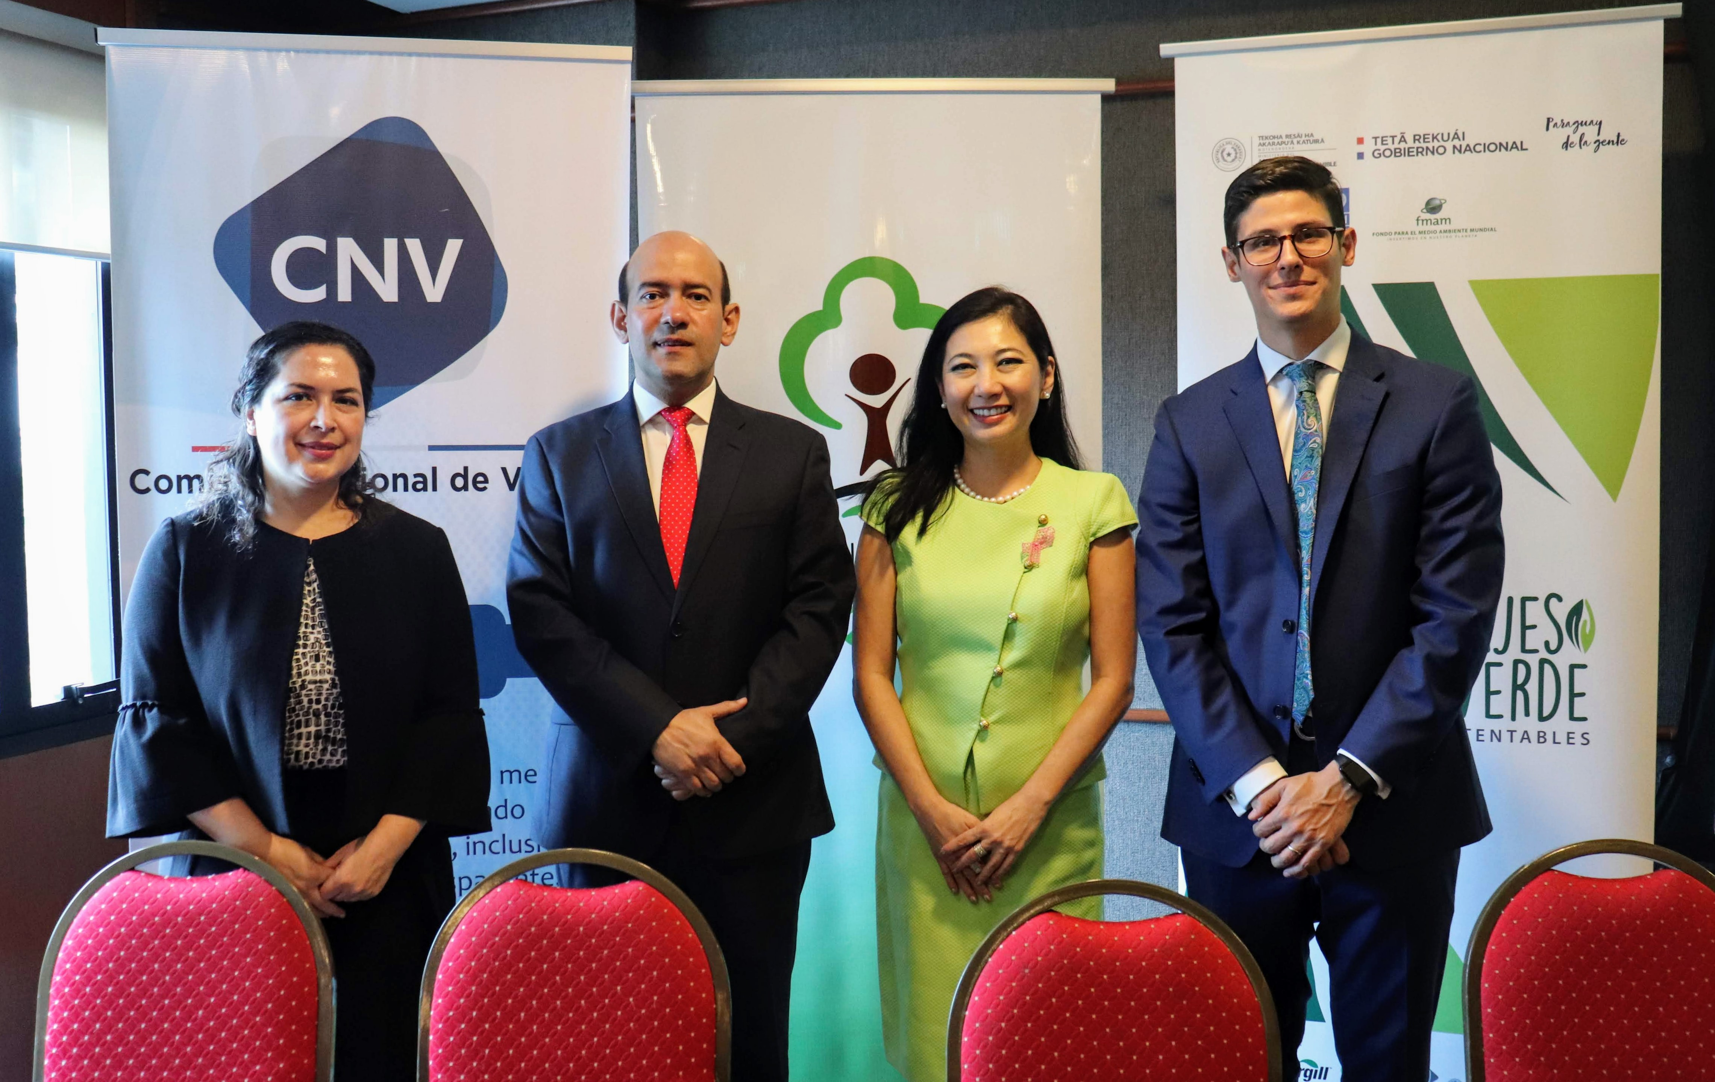
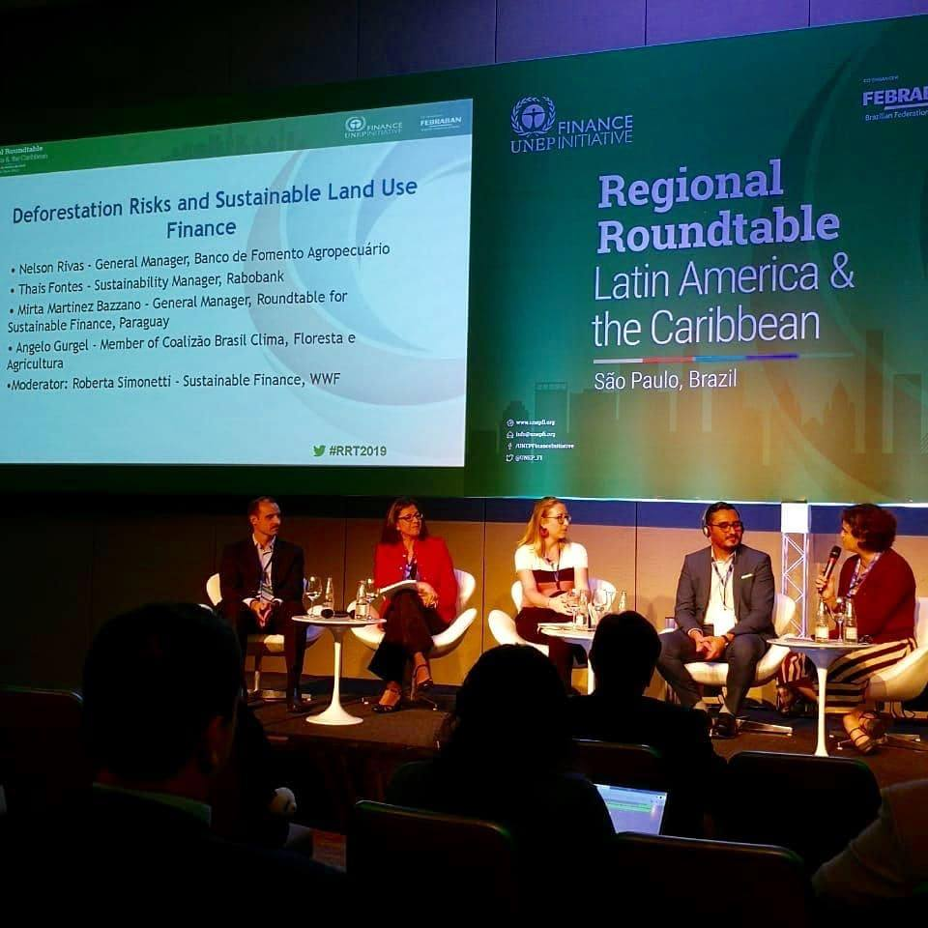
Nuestras Acciones
Impulsar actividades que promuevan las oportunidades
de las finanzas sostenibles
Ser miembro de proyectos e iniciativas de actores locales
y de organismos internacionales
Ser una entidad de referencia y contribuir con otras
iniciativas similares en la región
Notes:
10

Slide 11
Nuestros Aliados
Organismos internacionales
Organismos nacionales
Notes:
11

Slide 12
Lineamientos estrátegicos 2020-2022
1. Compromiso con el Desarrollo Sostenible 2. Productos Financieros Verdes 3. Comunicación Institucional 4. Infraestructura y Recursos 5. Gobernanza y Articulación 6. Calidad en la Gestión 7. Intercambio de experiencias
Notes:
12

Slide 13
Las Oportunidades
Paraguay ha creado el marco necesario para la emisión de bonos, a partir de aqui necesitamos:
Que las entidades financieras reconozcan la oportunidad real de negocio
Que incluyan los principios del desarrollo sostenible en sus lineamientos estratégicos, para que:
Se desarrollen los primeros productos financieros verdes, sostenibles y se emitan los primeros bonos ODS en el país
Notes:
13

Slide 14
www.mfs.org.py mesadefinanzassostenibles@gmail.com
Notes:
14

